Slide 1
Curso Archimate
Aula 5 – Camada de Negócio

Slide 2
Agenda
Conceito
Business Actor
Business Role
Business Collaboration
Business Interface
Business Process
Business Function
Business Interaction
Business Event
Business Service
Business Object
Contract
Representation
Product

Slide 3
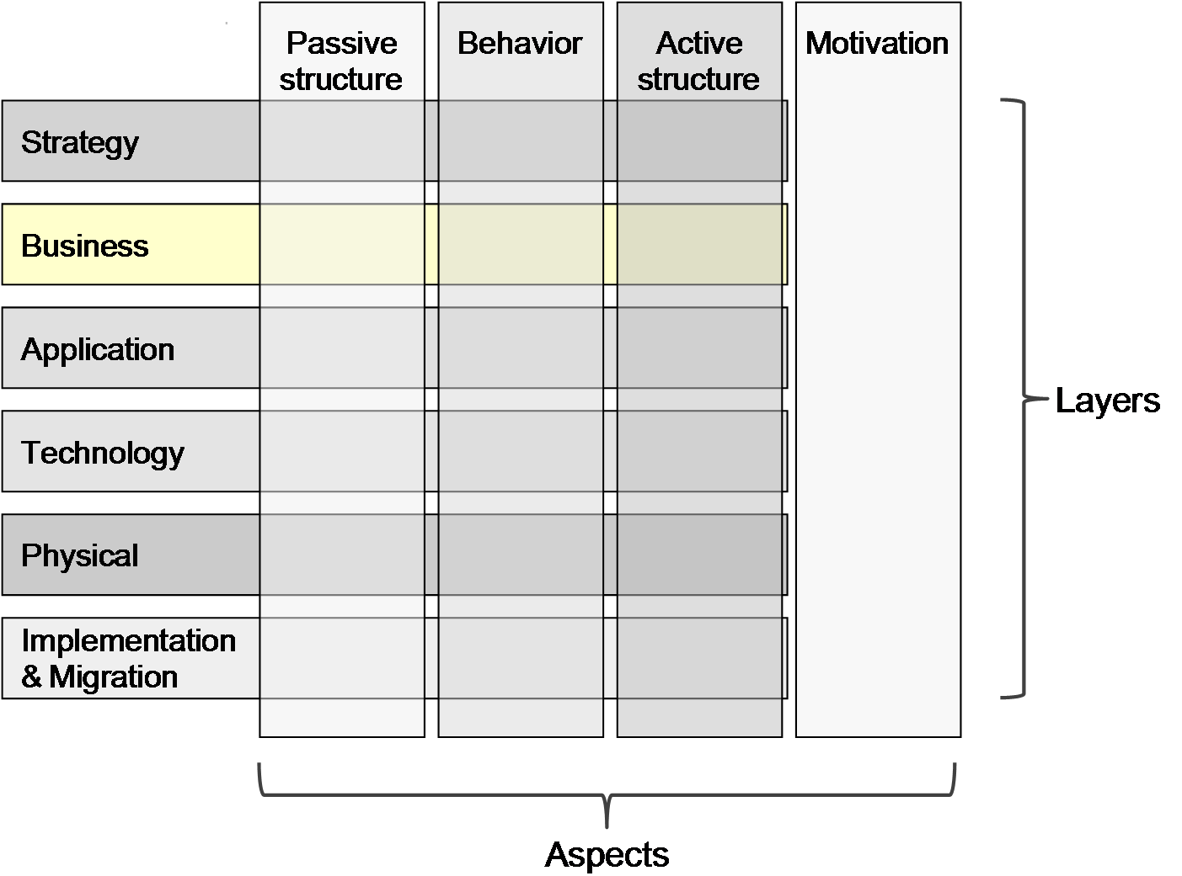

Slide 4
Negócio
Representa o modelo de negócio da arquitetura da corporação.
descrição da estrutura e da interação entre as estratégias de negócio, organizações, funções, processos de negócios e necessidades de informação.

Slide 5
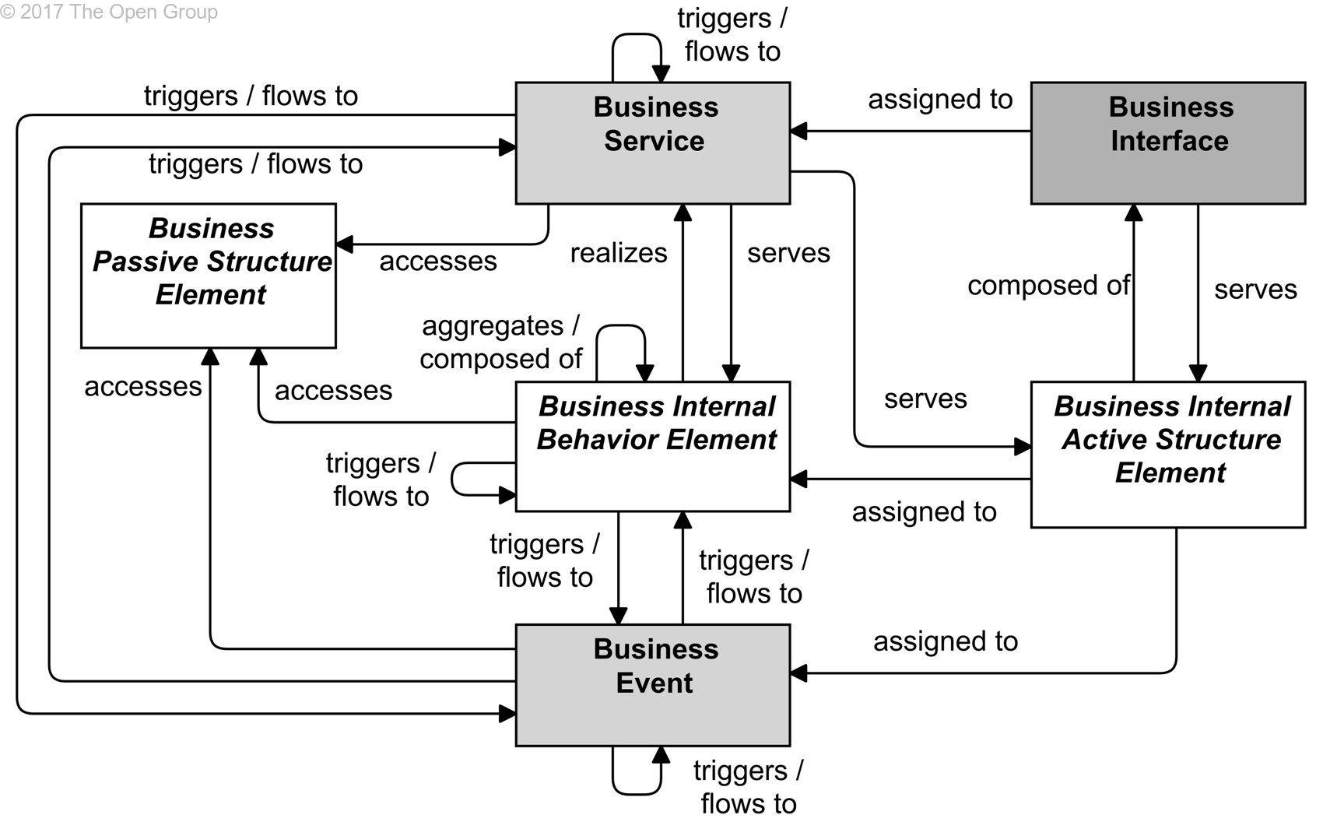
Metamodelo

Slide 6
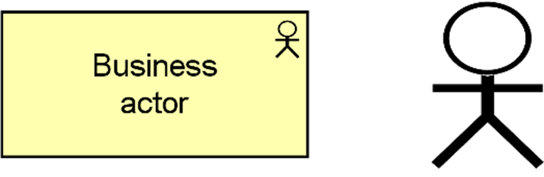
Business Actor
Representa uma entidade da camada de negócios que é capaz de performar ou agir sobre algum elemento

Slide 7
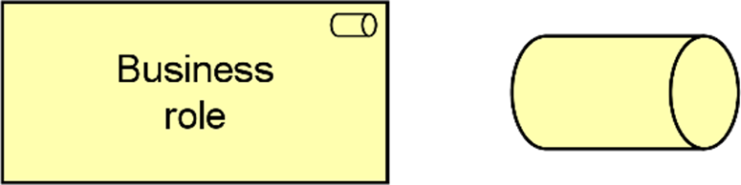
Business Role
Indica a responsabilidade de comportamento / ação que um actor pode performar no contexto atual

Slide 8
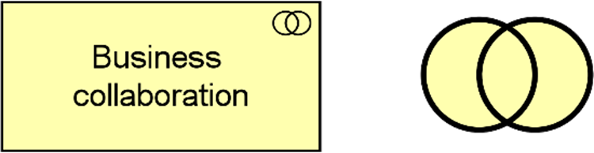
Business Collaboration
Indica a junção de dois ou mais elementos da camada de negócio para performar um comportamento coletivo

Slide 9
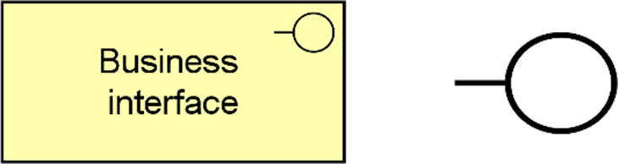
Business Interface
Representa um ponto de acesso a qual um Business service estará disponível para o meio interno/externo

Slide 10
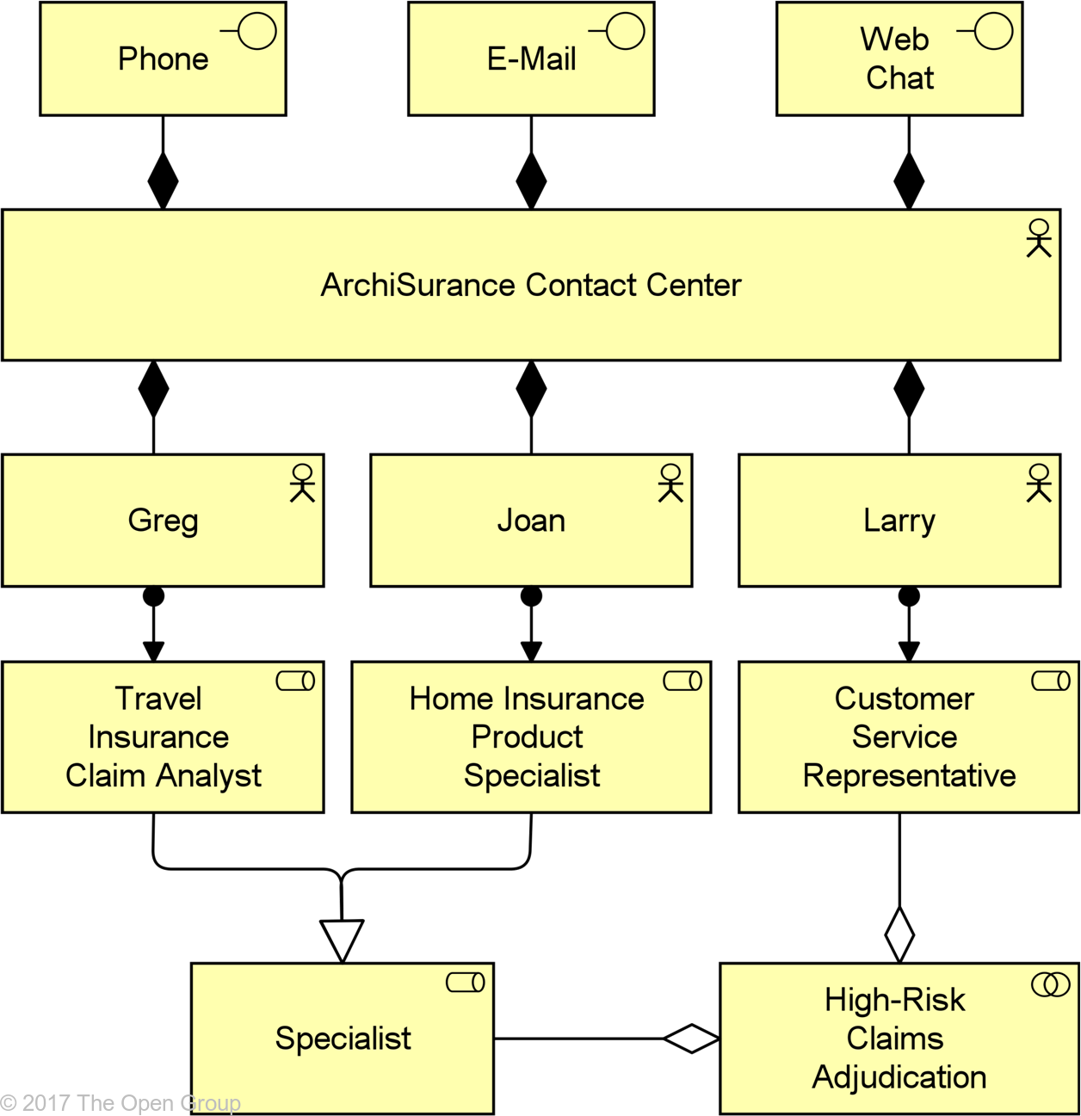
Exemplo
Elementos Ativos de Negócio:

Slide 11
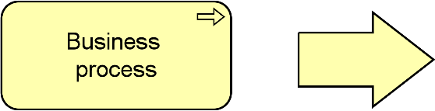
Business Process
Uma sequência de ações ou comportamentos para alcançar um outcome ou goal definido por um business service ou produto

Slide 12
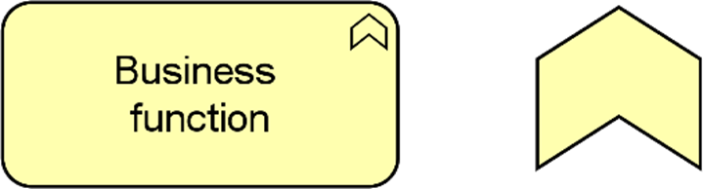
Business Function
Um conjunto de ações ou comportamentos agrupados para alcançar um outcome ou goal definido por um business service ou produto. Semelhante ao Business process, porém, seu agrupamento é definido baseado em recursos, habilidades e competências

Slide 13
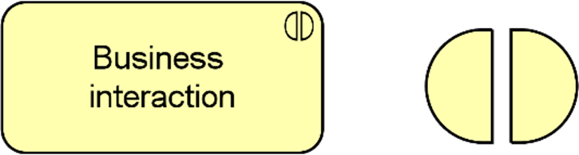
Business Interaction
Conjunto de comportamentos da camada de negócio que são realizados por um ou mais elementos

Slide 14
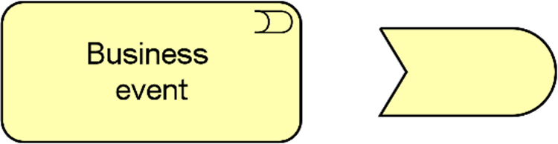
Business Event
Representa uma mudança de estado da organização, mudança que pode ser originada internamente ou externamente

Slide 15
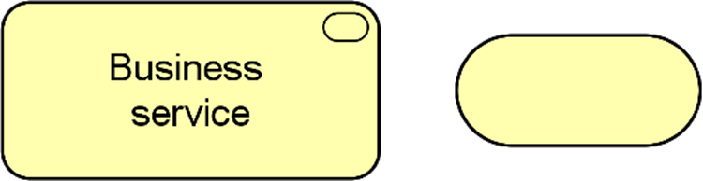
Business Service
Representa um comportamento de negócio explicitamente definido, funcionalidades de papéis da organização ou colaboração entre eles para o meio interno/externo

Slide 16
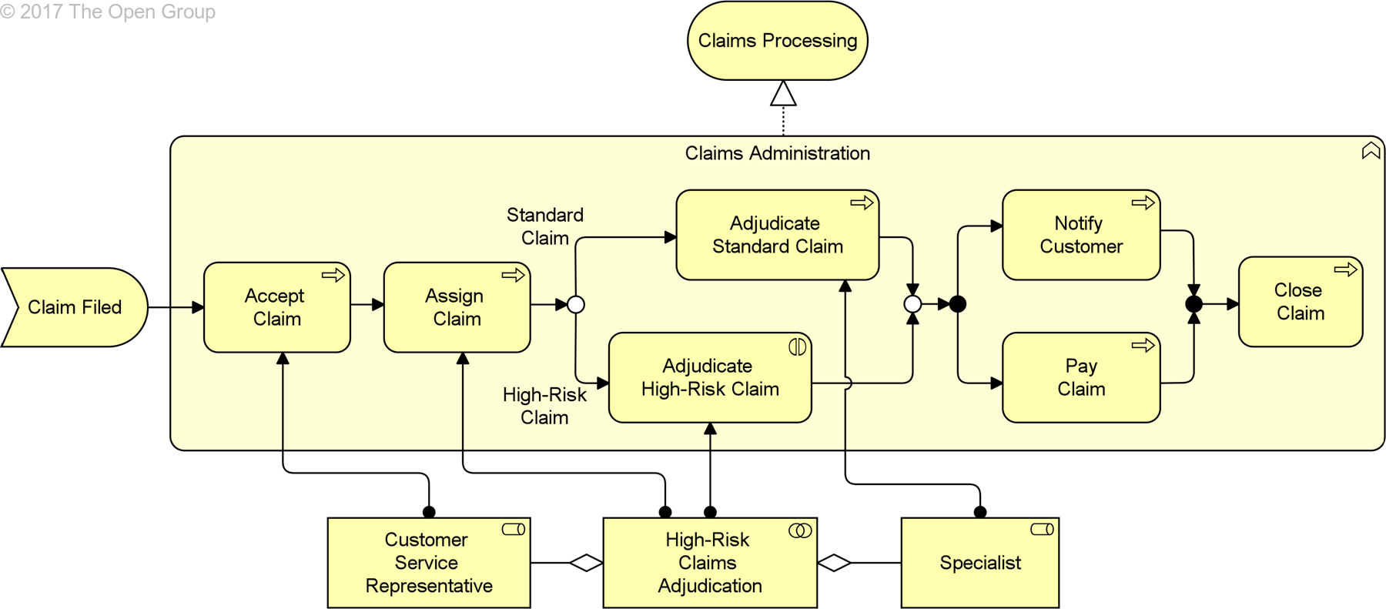
Exemplo
Elementos Comportamentais de Negócio:

Slide 17
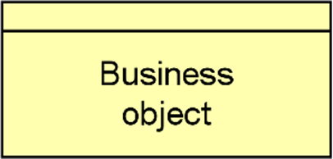
Business Object
Representa um conceito ou abstração de um objeto em um meio comercial

Slide 18
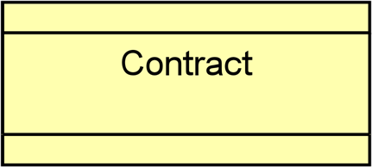
Contract
Representa um acordo formal ou informal entre um prestador de serviços/provedor e um consumidor, define direitos, obrigações e limitações funcionais para interação

Slide 19
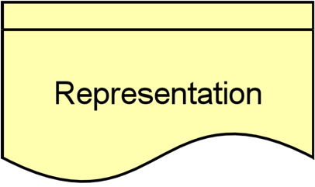
Representation
Representa a forma clara ou informação contida em um Business object

Slide 20
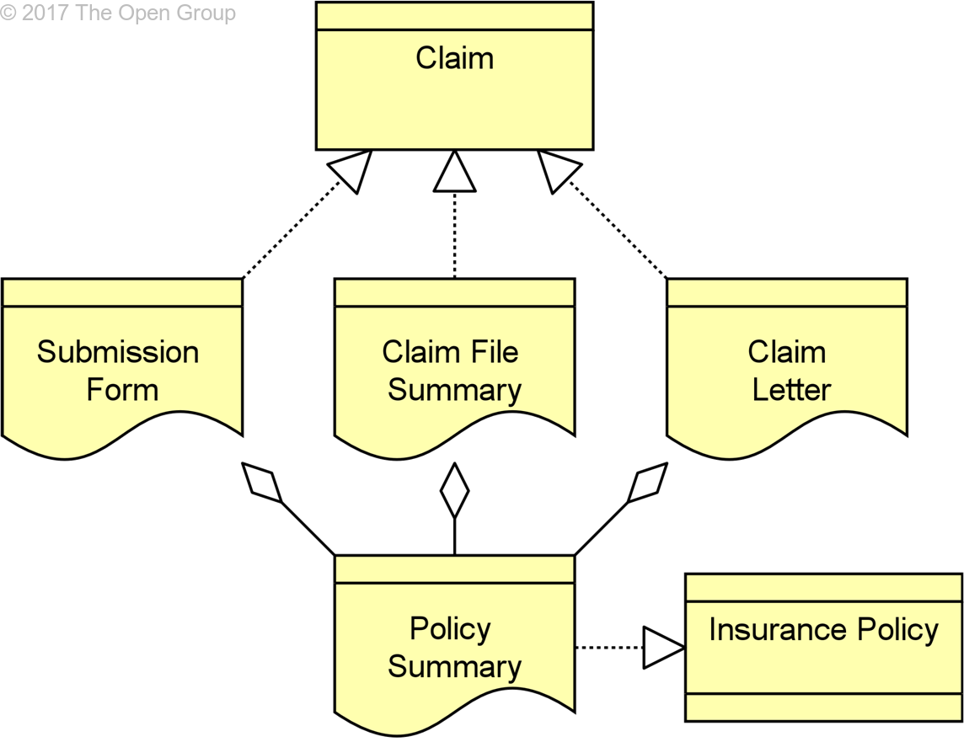
Exemplo
Elementos Passivos de Negócio:

Slide 21
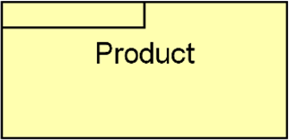
Product
Conjunto de serviços ou elementos passivos oferecidos para o ambiente interno/externo, comumente acompanhado por um contract

